Slide 1
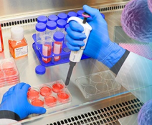
La République Algérienne Démocratique et Populaire Ministère de l’enseignement supérieure et recherche scientifique Centre Universitaire de Mila. Institut des Sciences et des Technologies Département des sciences de la nature et de la vie
Les techniques de la culture cellulaire

Slide 2
INTRODUCTION
La Culture cellulaire ou culture in vitro est un ensemble de techniques qui combinent l’asepsie à un environnement parfaitement contrôlé (milieu défini ).
Ces méthodes s’appliquent aux plantes, aux cellules animales mais aussi aux tissus et bien entendu à des cellules plus ou moins isolées

Slide 3
La culture cellulaire
La culture cellulaire est un ensemble de techniques de biologie utilisées pour faire croître des cellules hors de leur organisme (ex-vivo) ou de leur milieu d'origine.
Conditions : Créer un environnement proche de l’environnement naturel.
Pour chaque type cellulaire, il faut connaître son environnement afin d’identifier :
- Les besoins nutritifs (pouvoir se multiplier)
- Les contraintes physiologiques

Slide 4
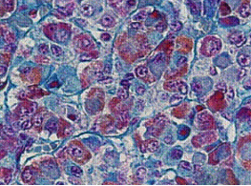
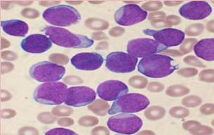
Types de cellules
Les cellules cultivées sont généralement décrites d'après leur :
.
Morphologie (forme et apparence)
Caractéristiques fonctionnelles
OU
1) La morphologie
Type épithélial : Ces cellules sont attachées
à un substrat et apparaissent plates et de forme
polygonale
Type lymphoblaste : Ces cellules ne se
fixent pas normalement à un substrat mais restent
en suspension avec une forme sphérique.

Slide 5
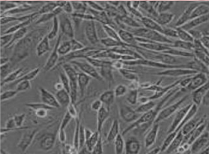
Types de cellules
Type fibroblaste : ces cellules sont
attachées à un substrat et apparaissent
allongées et bipolaires
A) Cellules normales
Les cellules circulantes ou libres: telles que les cellules
sanguines, sont récupérées facilement par centrifugation différentielle
Les cellules des tissus solides: peuvent être récupérées selon 2
méthodes :
- Mécanique : broyage, vortexage …
- Enzymatique: Trypsine bipolaires
2) Caractéristiques fonctionnelles

Slide 6
Types de cellules
B) Cellules transformées
Les plus utilisées en culture cellulaire et virologie médicale:
Adhérant rapidement au support de verre ou plastique grâce aux ions Ca2+ ou Mg2+
Aspect de fibroblaste : fusiforme
C) Autres cellules
Cellules tumorales :
• HeLa (tumeur utérine) ;
• KB (carcinome oral humain)
Cellules embryonnaires :
• MRC-5 (poumon de foetus humain) ;
• 3T3 (embryon de souris)

Slide 7
Méthodes de culture des cellules
Il existe deux méthodes de cultures selon l’adhérence des cellules:
1) Culture en suspension
(lymphocytes, moelle osseuse, certains types de tumeurs comme les tumeurs à petites cellules rondes…) : les cellules flottent dans le milieu et prolifèrent en suspension
2) La culture des cellules adhérentes (Culture sur support)
Adhésion des cellules sur la paroi au fond du flacon ou de la boîte de culture

Slide 8
Les types de culture cellulaire
La culture primaire
Une culture primaire est établie par inoculation aseptique de cellules prélevées directement à partir de tissu animal ou végétal. Sa réalisation peut suivre deux chemins différents:
Culture d'explant
Culture par digestion enzymatique
Dissociation mécanique et enzymatique
Culture d’un explant

Slide 9
Les types de culture cellulaire
La culture primaire
- Pour la Culture en suspension les La multiplication des cellules s’arrête quand un élément du milieu nutritif est épuisé.
- Quand les cellules sont cultivées sur support, leur croissance s’arrête par inhibition de contact. (c.à.d. quand elles forment un tapis confluent de monocouche cellulaire.) c’est l’état de confluence

Slide 10
Les types de culture cellulaire
La Culture secondaire (repiquage)
Ce sont les cellules de la culture primaire qui sont utilisées pour ensemencer d’autres cultures et ainsi de suite : ce sont donc les cultures secondaires. Ces cellules ainsi obtenues conservent les caractéristiques du tissu d’origine mais leur nombre de divisions est limité comme dans l’organisme

Slide 11
Schéma simplifié des étapes de la réalisation d’une culture de cellule animale

Slide 13
Les types de culture cellulaire
Les lignées cellulaires
Les lignées cellulaires dérivent des cultures secondaires suite à l’acquisition des cellules la propriété de se multiplier indéfiniment. Ces cellules immortelles sont devenues ainsi à des mutations spontanées (ponctuelles ou réarrangements chromosomiques).
les lignées finies : qui se prolifèrent pendant un certains nombres de passages puis cessent de se diviser. Ils sont sensibles au phénomène de sénescence cellulaire qui se manifeste par une apoptose des cellules.
les lignées continues : Ces lignées prolifèrent sans arrêt, et sont donc immortelles; car elles ont perdu quelques maillons du contrôle du cycle cellulaire .
les lignées transformées : Certaines lignées continues peuvent perdre leur propriété d'adhérence et sont capables de donner des tumeurs lorsqu’elles sont injectées chez un animal. Elles sont dites des lignées transformées ou des lignées de cellules cancéreuses

Slide 14
Les Milieux de culture
Définition
Préparations qui contiennent toutes les substances nutritives (sels minéraux, acides aminés, lipides, glucides, vitamines) nécessaires aux cellules, en quantités suffisantes et dans des conditions de vie favorables. Cela implique une composition qui répond aux besoins nutritifs des cellules étudiées, mais également de présenter des conditions optimales de croissance (pH, Température et force ionique…).

Slide 15
Les Milieux de culture
LES BESOINS NUTRITIFS
Composition d’un milieu de base nécessaire à toutes les cellules eucaryotes :
- Sels : Na, Cl, K, P, Mg, mais à des concentrations différentes, adaptées en fonction des cellules
- Oligo-éléments : fer, zinc...
- Sucres : sucres en C6 → source d’énergie
- Acides aminés : acides aminés Arg, Cys, Glu, Hist … → essentiels à la croissance cellulaire
- Vitamines : VitB, Biotine, Acide folique, Nicotinamine, Choline et Inositol → cofacteurs d’enzymes, synthèse de molécules

Slide 16
Les Milieux de culture
LES BESOINS EN SERUM
Le milieu de base assure la survie à court terme des cellules en culture. Mais il est nécessaire d’ajouter un complément à ces cellules → sérum de veau fœtal. Il permet aux cellules de survivre longtemps.
Rôles d’apport d’éléments du sérum :
- Sels minéraux, nutriments, oligo-éléments, vitamines, cholestérol, acides gras
- Facteurs d’attachement : fibronectine, laminine → les cellules ont besoin d’avoir un contact entre cellules ou avec la matrice
- Hormones et facteurs de croissance : insuline, PDGF, EGF, FGF →prolifération de certains types cellulaires
- Protéines diverses permettant le transport des minéraux, de lipides ou d’hormones à travers la membrane plasmique

Slide 17
Les Milieux de culture
LES BESOINS CELLULAIRES PHYSIOLOGIQUES
✓ Température : Le nombre de division cellulaire augmente avec la température avec une valeur supérieure limite où elle devient inhibitrice → cellules humaines : 37°C
✓ pH : La limite de pH pour laquelle la cellule présente une croissance optimale est étroite (variation délétère pour les cellules : pH trop acide ou trop basique empêche les cellules de proliférer et elles meurent) →cellules humaines : pH 7.2-7.4
✓ CO2 : Le CO2 et le bicarbonate sont nécessaires à la croissance cellulaire. L’équilibre bicarbonate/acide carbonique est obtenu avec du CO2 en phase gazeuse. On cultive les cellules dans une atmosphère ouverte et contrôlée en permanence → cellules humaines : présence de 5% de CO2.

Slide 18
Les Milieux de culture
LES BESOINS CELLULAIRES PHYSIOLOGIQUES
✓ Tampon : Le milieu doit être tamponné, car les cellules sont sensibles aux variations de pH → présence d’une
molécule tampon dans le milieu de culture, l’HEPES, permet d’éviter les variations de pH brutales. Sécrétion d’éléments qui vont acidifier le pH tampon permettant ainsi de le réguler.
✓ Osmolarité : Ajustée avec du NaCl et une atmosphère humide.
✓ Humidité : Proche de la saturation, évite les variations de pression osmotique dues à des évaporations du milieu de culture → à 37°C le milieu va s’évaporer

Slide 19
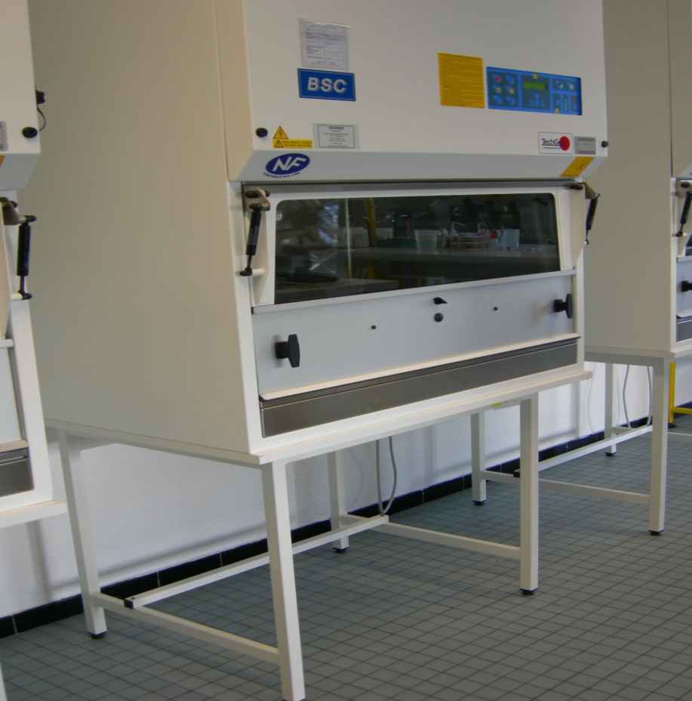
Matériel et équipements
1) Les locaux (PSM ou Poste de Sécurité Microbiologique)
La culture cellulaire nécessite des
conditions de stérilité absolues,
toute contamination microbienne
100% entraîne la lyse des cellules. De
plus lorsque l'on fait de la production,
le produit obtenu doit être stérile. C'est
pourquoi On manipule dans des sales
réservées à cet effet, On utilise de hottes à
flux laminaires équipées de système de
filtration d'air (PSM) et permet d'obtenir
une zone de manipulation stérile 65%

Slide 20
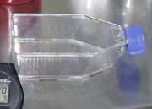
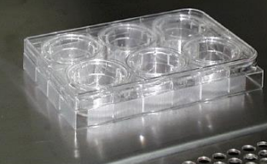
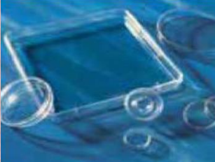
Matériel et équipements
2) Flacons
-En polystyrène optiquement clair
- Stérile
-Traités ou non pour adhérence
- De contenance et surface variable par
ex : 25 cm2 75 cm2 150 cm2
3) Plaques multipuits
-En polystyrène optiquement clair stérile
-Traités ou non pour adhérence
-À fond plat et couvercle
-Nombre de puits et contenance variable 6, 12, 24, 48, 96
4) Boites
- En polystyrène optiquement clair stérile
-Traités ou non pour adhérence
- Diamètre allant de 35 à 150 mm

Slide 21
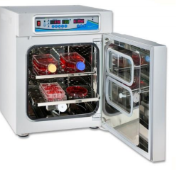
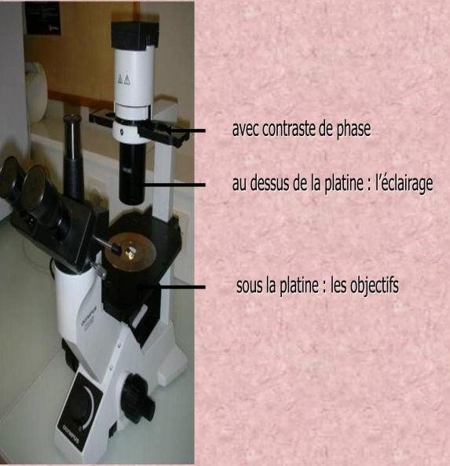
Matériel et équipements
5) Les étuves d’incubation
Un incubateur humidifié réglé à 37 ° C avec 5% de CO2 dans l'air
6) Microscope inversé
Un microscope pour l'examen des cultures cellulaires et le comptage des cellules

Slide 22
La conservation des cellules
1) Cryoconservation : congélation d’une suspension cellulaire
Sous hotte, conditions aseptiques
Après dissociation à la collagénase, ou après culture cellulaire et passage
En présence d’un cryoprotecteur (diméthylsulfoxyde (DMSO) ou glycérol) et de serum de veau fœtal
Refroidissement progressif (4°C, puis -20°C, puis -80°C) pour éviter la formation de cristaux intra-cellulaires et conservation en azote liquide (-195°C)
Traçabilité: annotation des données concernant la congélation

Slide 23
La conservation des cellules
2) Décongélation d’une suspension cellulaire
Sous hotte, conditions aseptiques
A 37°C dans milieu de culture
Rinçage pour éliminer DMSO
Poursuite de la culture en conditions habituelles
Vérification du caryotype importante

Slide 24
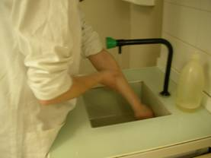
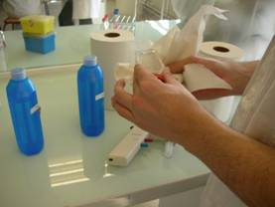
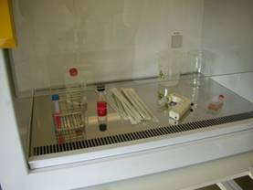
L’entretien
Lavage des mains et des avant-bras
Désinfection du matériel
Installation sous PSM après désinfection du plan

Slide 25
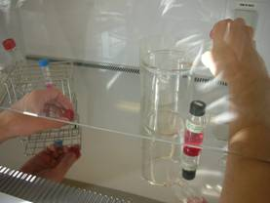
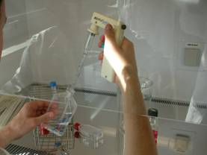
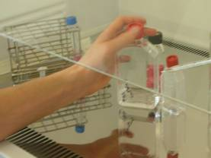
L’entretien
Élimination du milieu ancien
Rinçage en tampon sans Ca²⁺
Ajout de trypsine

Slide 26
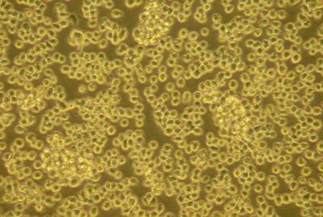
L’entretien
Action de la trypsine
Surveillée au microscope

Slide 27
L’entretien
Inaction de l’activité enzymatique de ta trypsine par ajout de milieu complémenté
Prélèvement d’une fraction de la suspension pour dénombrement après une série d’aspirations refoulements prolongée pour détacher les cellules

Slide 28
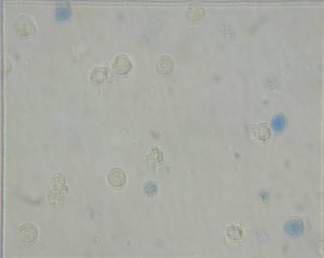
Contrôle de viabilité
Dénombrement en présence d’un colorant pour estimation de la viabilité cellulaire :
Par exemple, Bleu de Funk (ou Trypan) exclus des cellules vivantes et pénétrant dans les cellules mortes
Calcul du volume de suspension cellulaire (cellules viables) à introduire dans le milieu neuf pour une nouvelle incubation de 2 à 3 jours

Slide 29
Les avantages de la culture cellulaire
Les conditions expérimentales, peuvent être nettement mieux contrôlées en culture que dans un organisme intacts.
Dans de nombreux cas, une cellule unique peut rapidement se
développer en une colonie constituée de nombreuses cellules identiques, un processus appelé clonage cellulaire. Cette technique simple, permet d’isolé facilement des clones distincts de cellules

Slide 30
Les inconvénients de la culture cellulaire
Un des principaux inconvénients des cellules en culture est le fait qu’elles ne sont pas dans leur environnement normal et que, par conséquent, leurs activités ne sont pas régulées par les autres cellules comme dans le cas d’un organisme intact.

Slide 31
L’utilisation des cellules en culture
1) L’étude des mécanismes de la physiologie cellulaire :
Contrôle de cycle cellulaire, métabolisme, régulation de l’expression du gènes, études des mouvements et des jonctions cellulaires.
La culture cellulaire permet d’étudier la cellule eucaryote et ses relations avec son environnement.
2) La médecine humaine: la culture cellulaire est utilisée pour la réalisation de greffes et d’autogreffes (cellules souches sanguines), le dépistage des maladies génétiques (caryotype), la thérapie génique.
3) L’industrie pharmaceutique: est une grande utilisatrice de ces culture : étude pharmacologique et toxicologique de nouvelles molécules médicamenteuses, production des substances a usage thérapeutique (hormones de croissance, insuline, interférons et cytokines, anticorps monoclonaux) et production de vaccins.

